Slide 1
Endocrine system

Slide 2
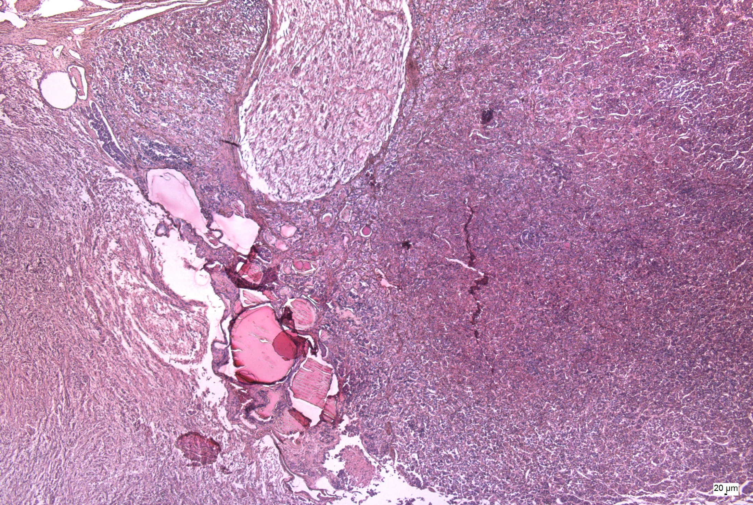
Hypophysis – pituitary gland
3
6
7
5
1
2
4
Notes:
Podvěsek mozkový, hypofýza (hypohysis cerebri)
Barvení HE
zadní lalok hypofýzy (neurohypofýza)
přední lalok hypofýzy (adenohypofýza)
infundibulum
pars intermedia
pars distalis
pars tuberalis
folikuly (Rathkeho cysty)
Pituitary gland (hypohysis cerebri)
HE staining
posterior pituitary gland (neurohypophysis)
anterior pituitary gland (adenohypophysis)
infundibulum
pars intermedia (Rathke’s cleft)
pars distalis
pars tuberalis
follicles (Rathke’s cysts)

Slide 3
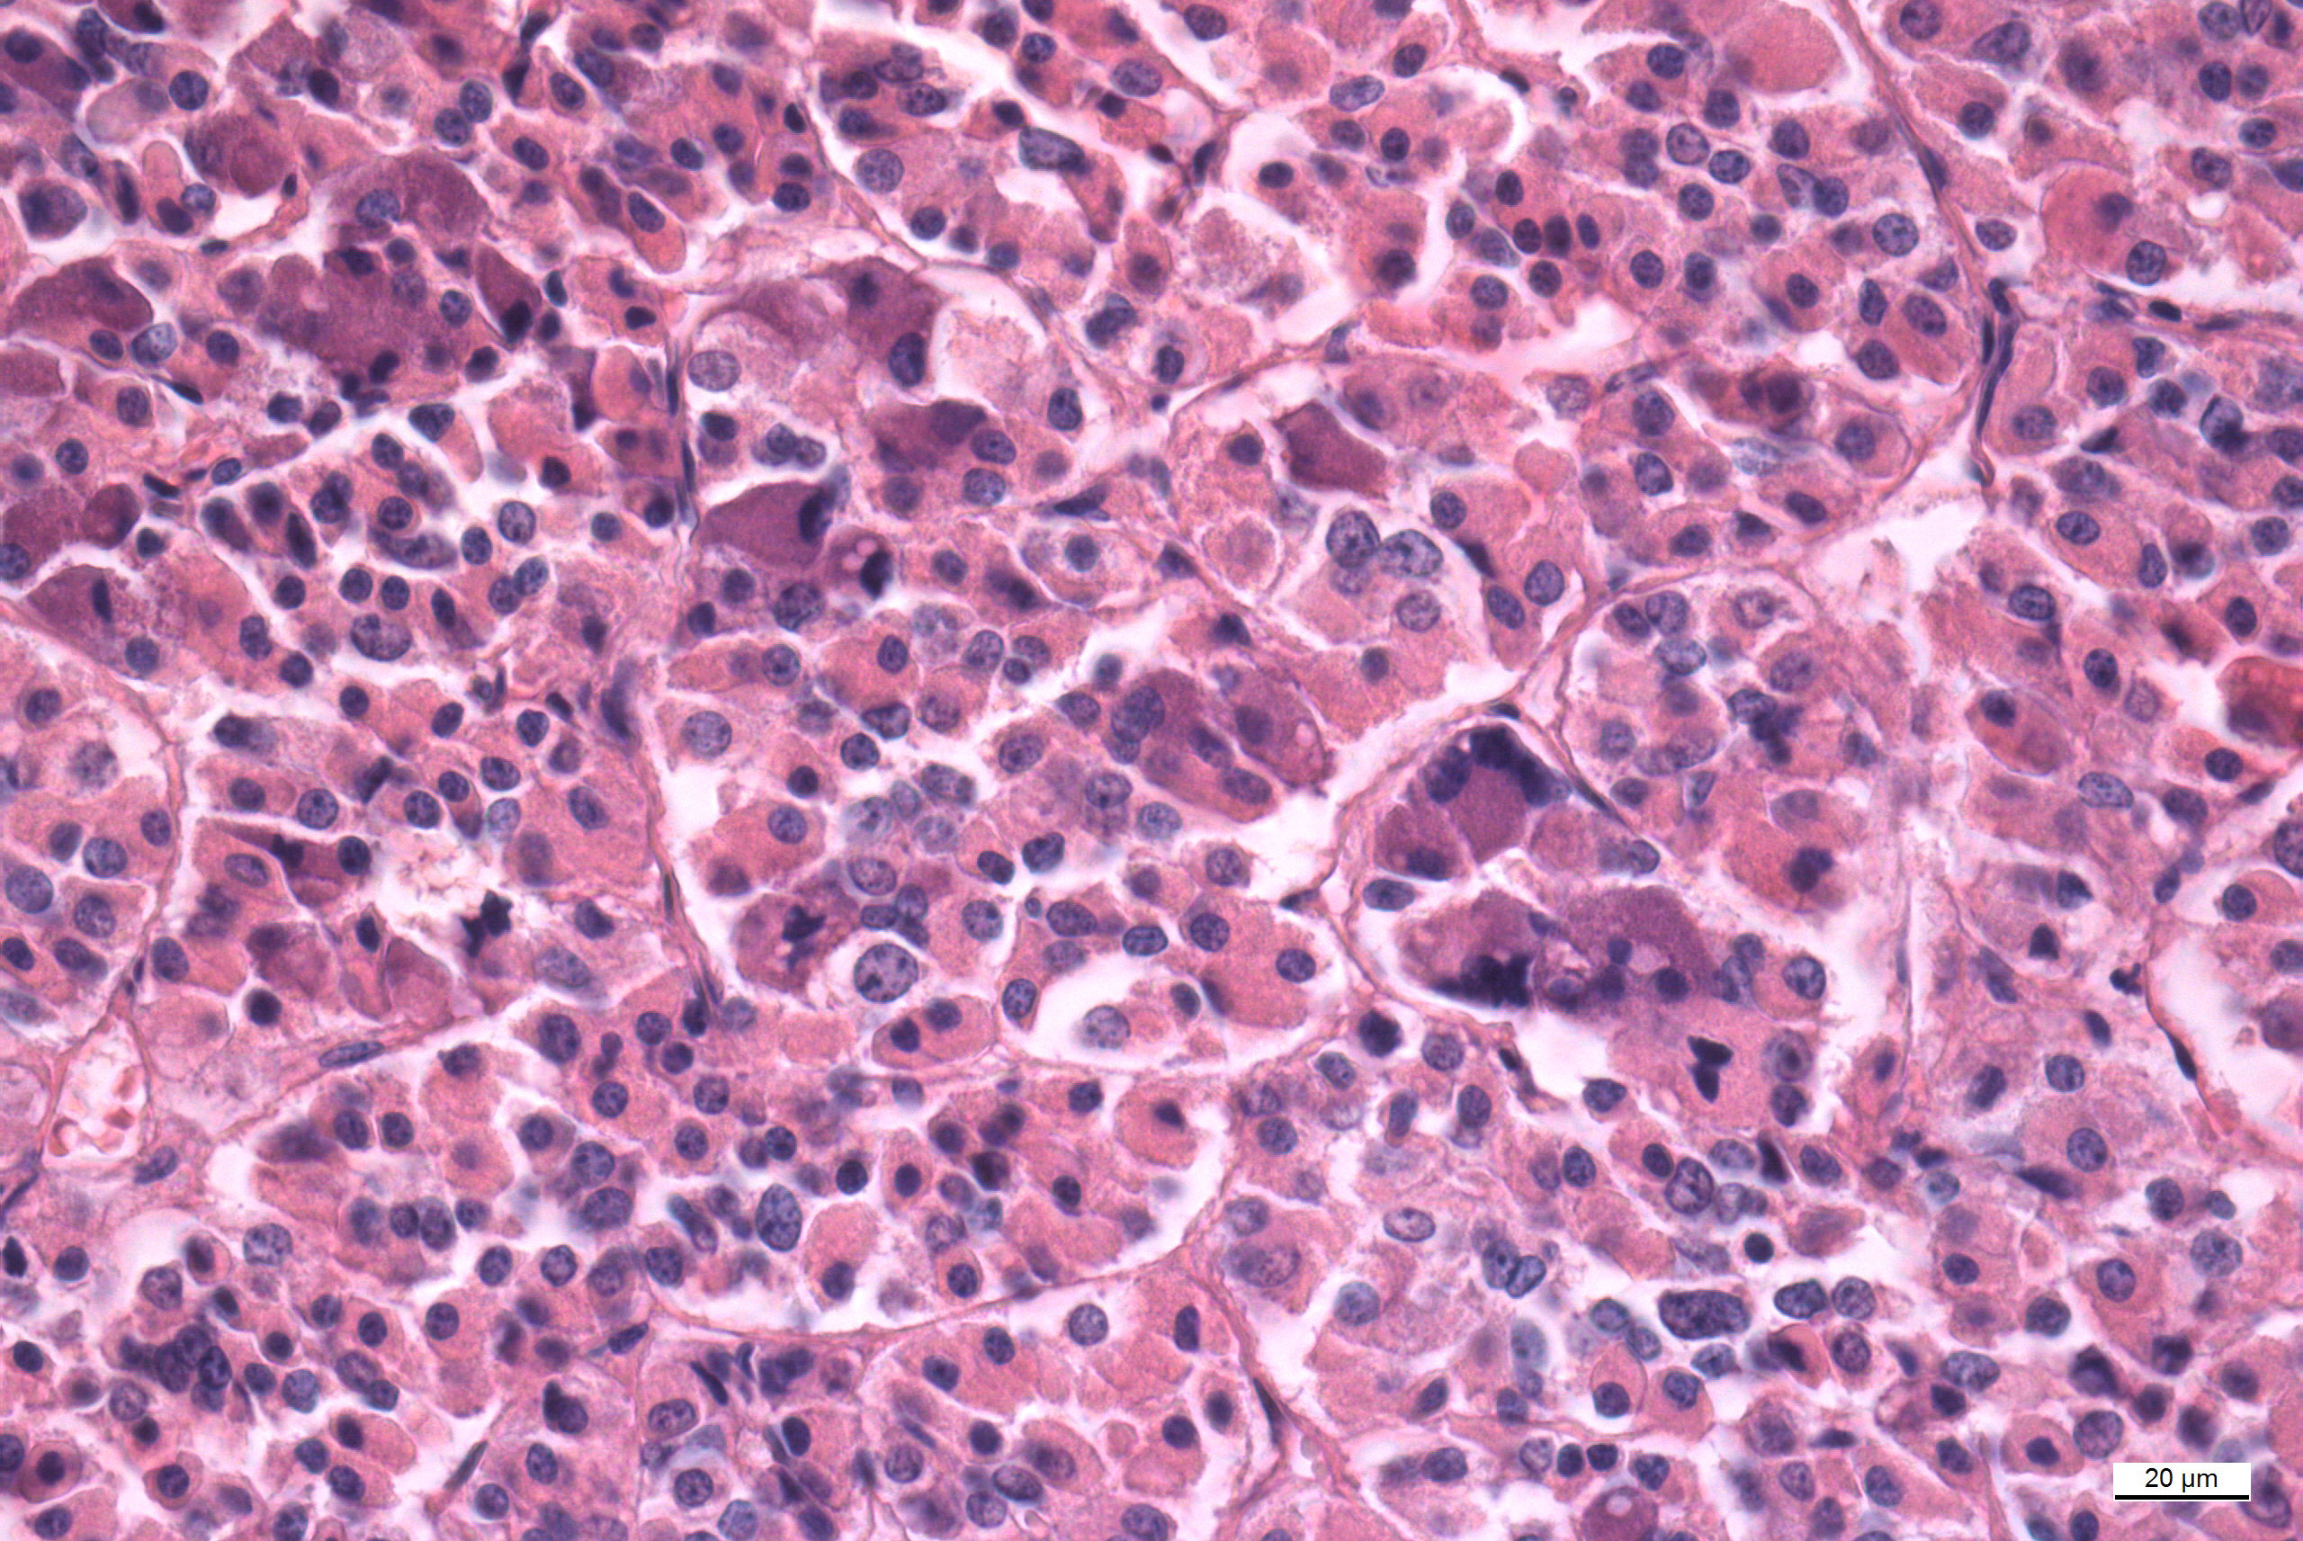
Anterior hypophysis – adenohypohysis
2
4
1
3
Notes:
Přední lalok hypofýzy (adenohypofýza)
Barvení HE
acidofilní buňky
bazofilní buňky
chromofobní buňky
fenestrované kapiláry
Anterior pituitary (adenohypophysis)
HE staining
acidophil cells
basophil cells
chromophobe cells
fenestrated capillaries

Slide 4
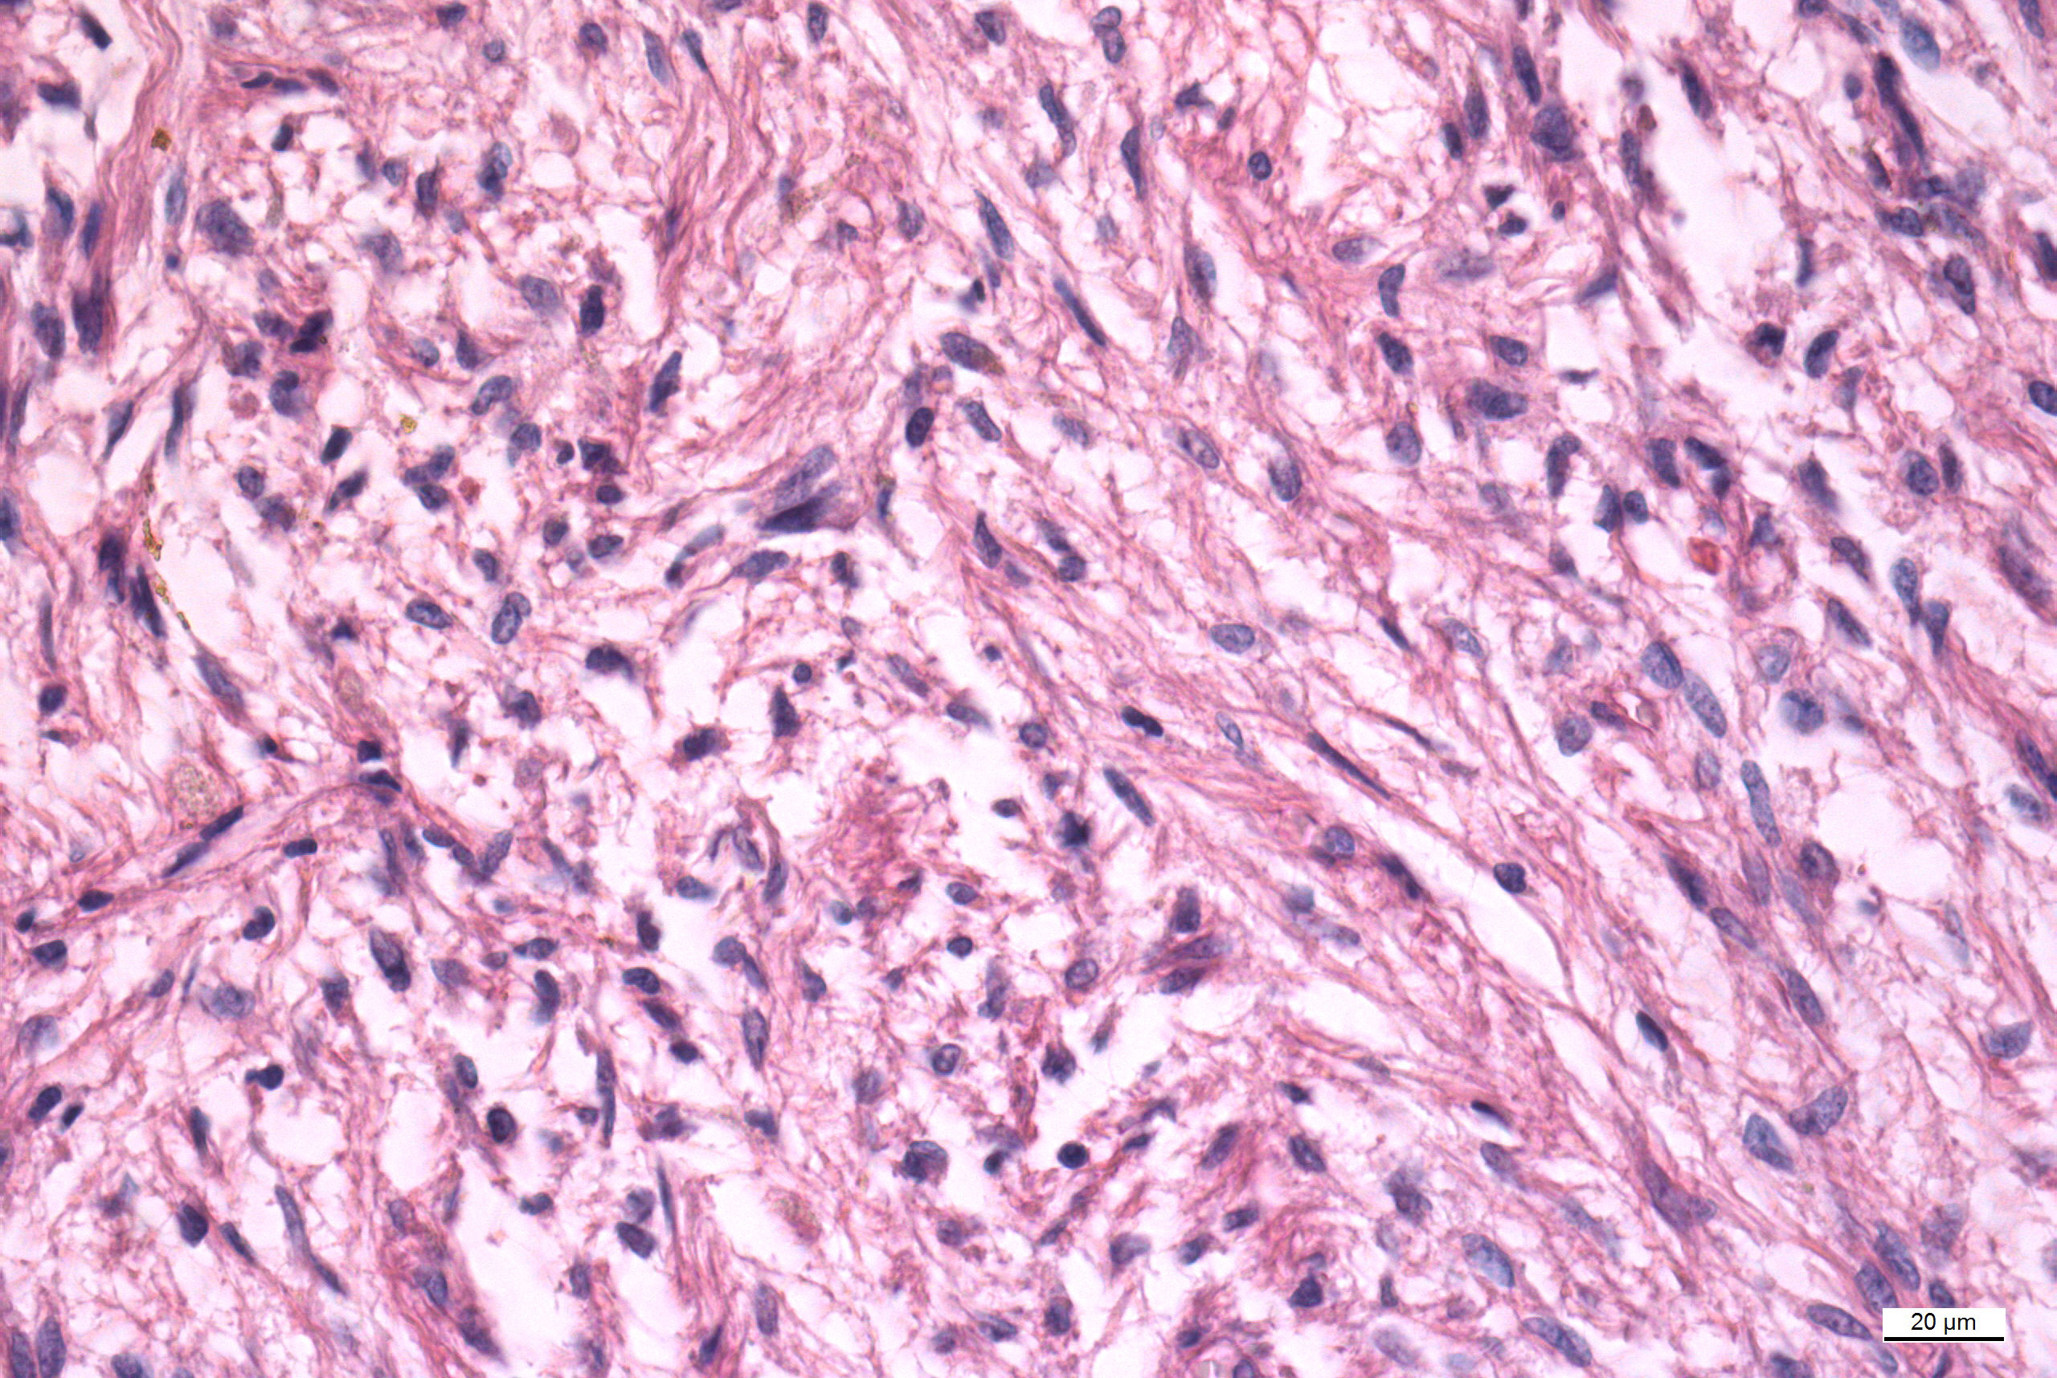
Posterior hypophysis – neurohypohysis
2
1
3
Notes:
Zadní lalok hypofýzy (neurohypofýza)
Barvení HE
pituicty
nemyelinizovaná nervová vlákna
kapiláry
Posterior lobe of hypophysis (neurohypophysis)
pituicytes
non-myelinated nerve fibers
capillaries

Slide 5
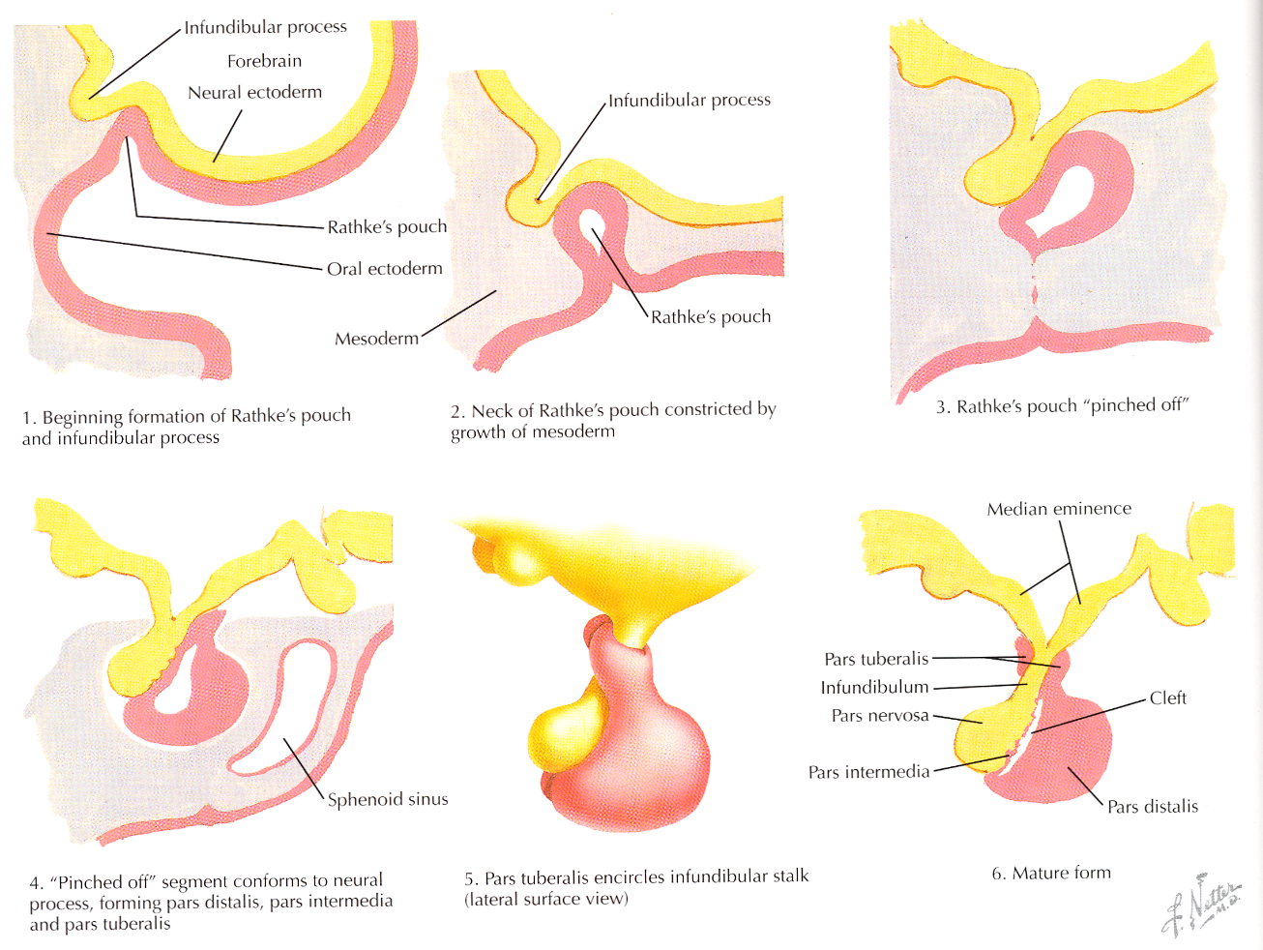
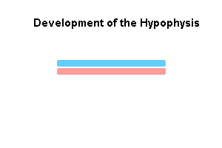
Embryonic development of pituitary gl.
Ectoderm (Rathke’s pouch)
Neuroectoderm of ventral wall of diencephalon

Slide 6
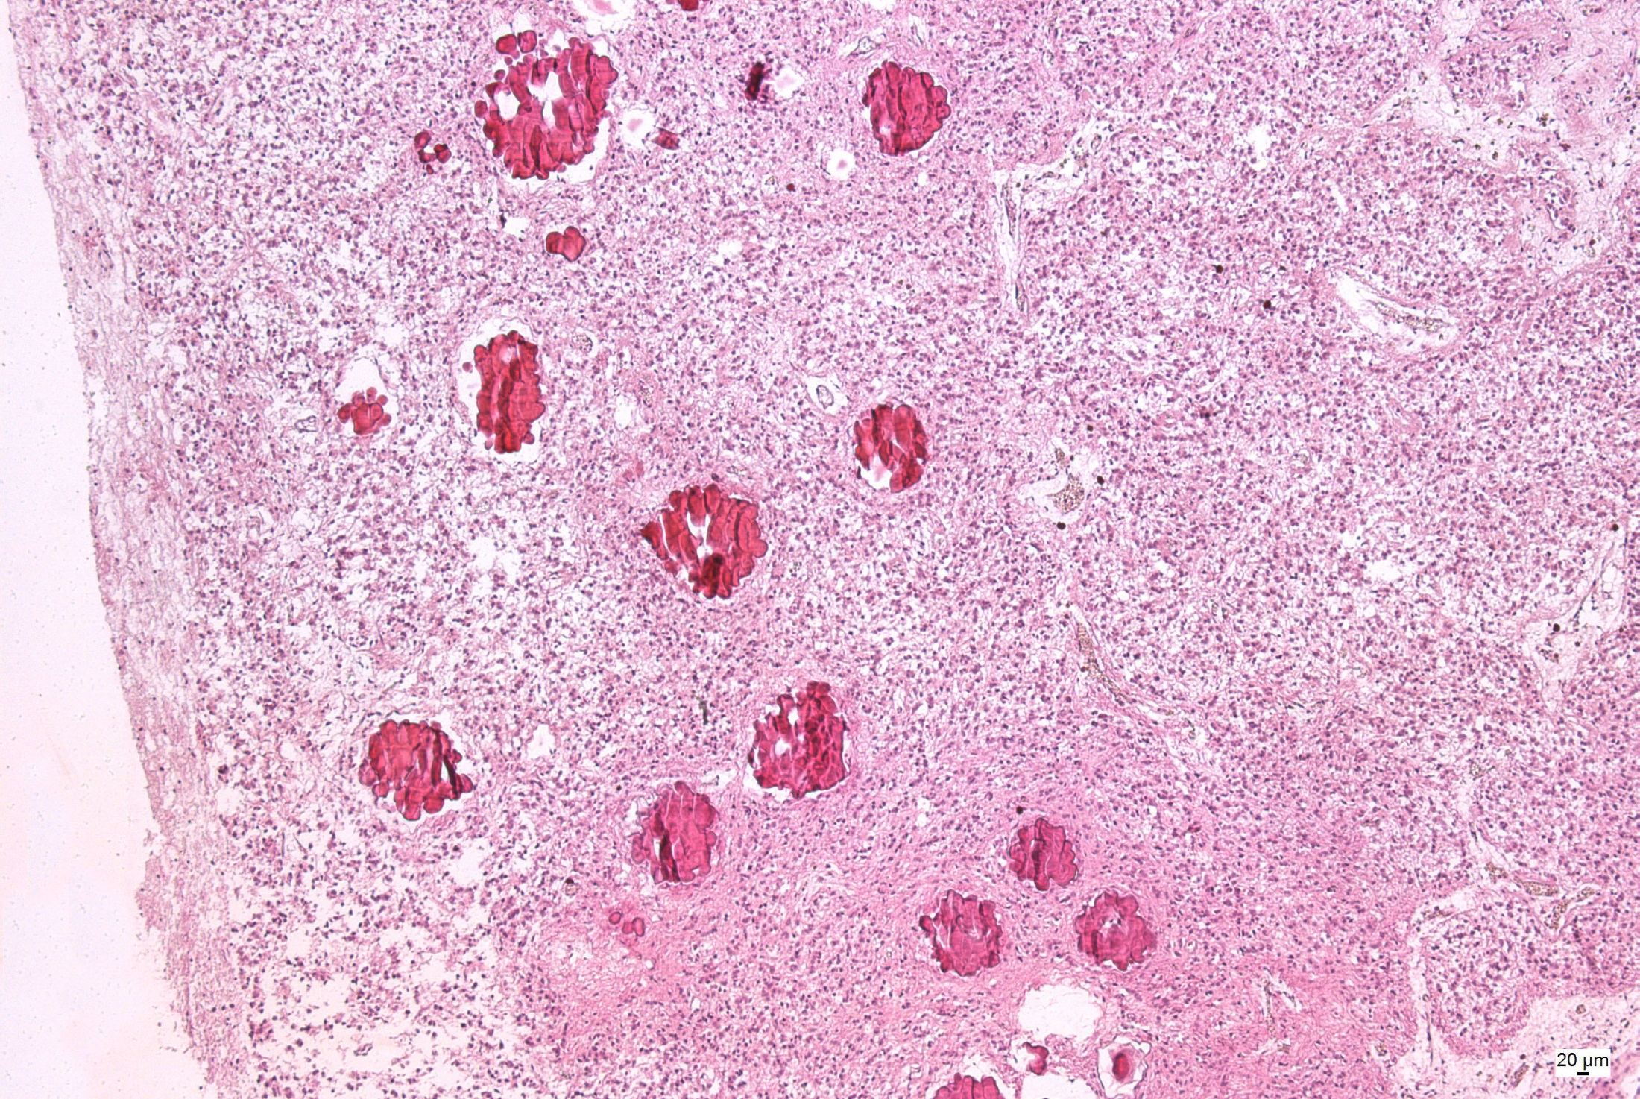
Pineal body (epiphysis cerebri)
1
2
Notes:
Epifýza (corpus pineale)
Barvení HE
trámce pinealocytů
acervulus cerebri
Pineal gland (corpus pineale)
HE Staining
trabecules of pinealocytes
acervulus cerebri

Slide 7
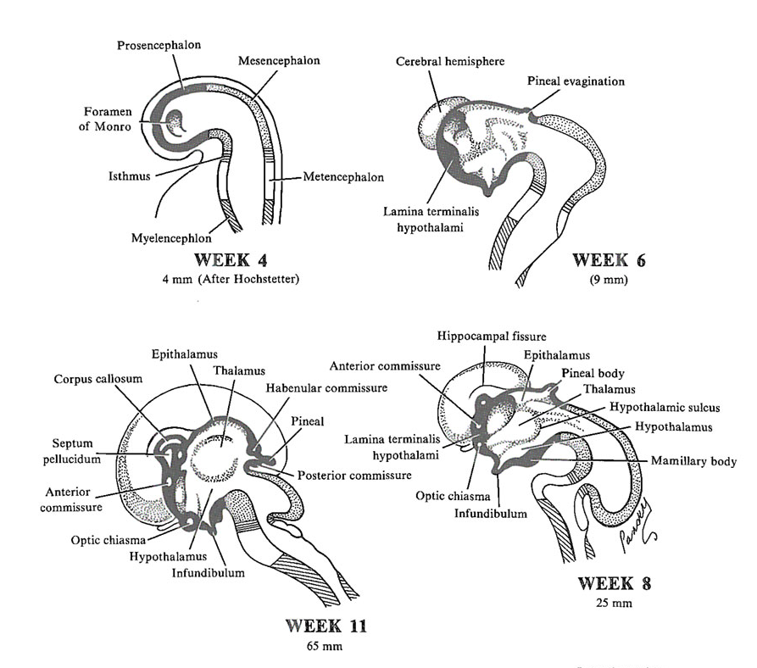
Embryonic development of epiphysis
thickening of caudal part of ependyma that does not contribute to development of choroid plexus at the roof of diencephalon
neuroectoderm

Slide 8
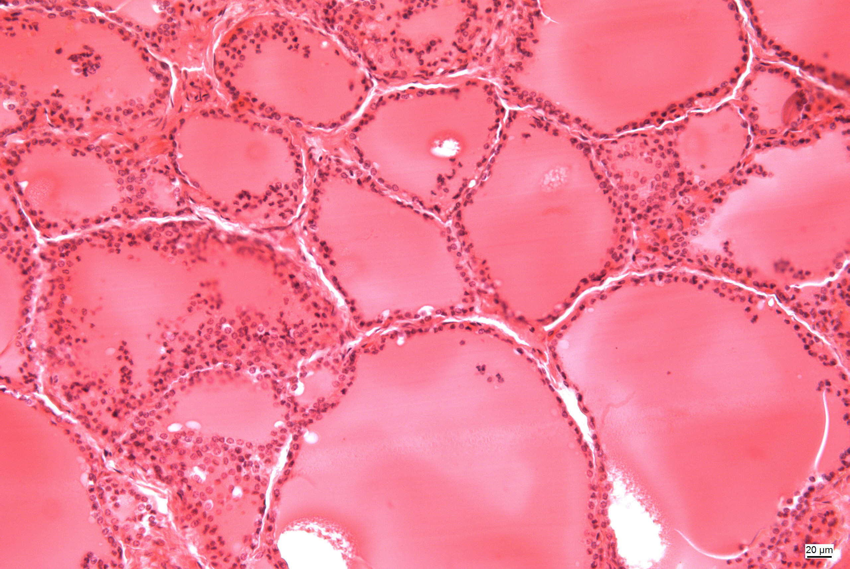
Thyroid gland (gl. thyroidea)
1
Notes:
Štítná žláza (glandula thyroidea)
Barvení HE
folikuly s koloidem
Thyroid gland (glandula thyroidea)
HE staining
follicles with colloid

Slide 9
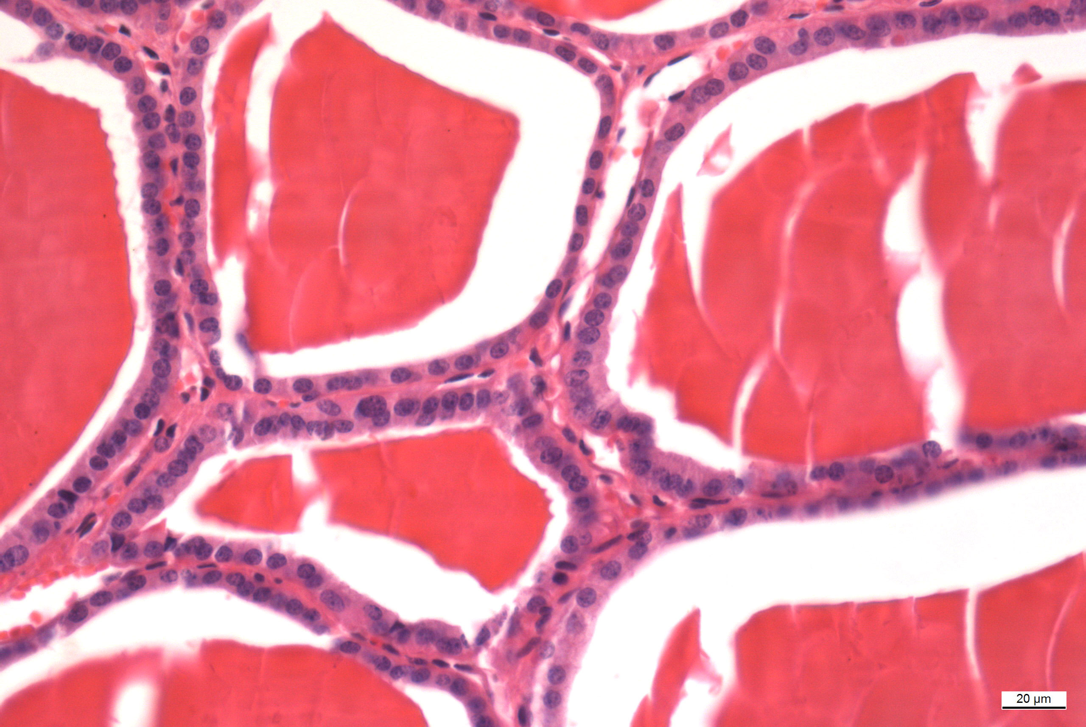
Thyroid gland (gl. thyroidea)
2
3
1
4
Notes:
Štítná žláza (glandula thyroidea)
Barvení HE
folikulární buňky
kapilára
koloid
C-buňky
Thyroid gland (glandula thyroidea)
HE staining
follicular cells
capillaries
colloid
C-cells

Slide 10
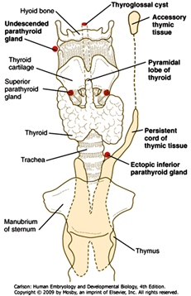
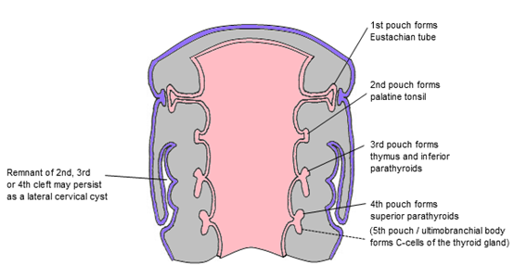
Thyroid development
endodermal proliferation of pharyngeal floor between tuberculum impar and copula
obliterating ductus thyreoglossus
foramen caecum
bilobed diverticulum
lobus pyramidalis
C-cells
neural crest origin
ultimobranchial body of 5th pharyngeal pouch

Slide 11
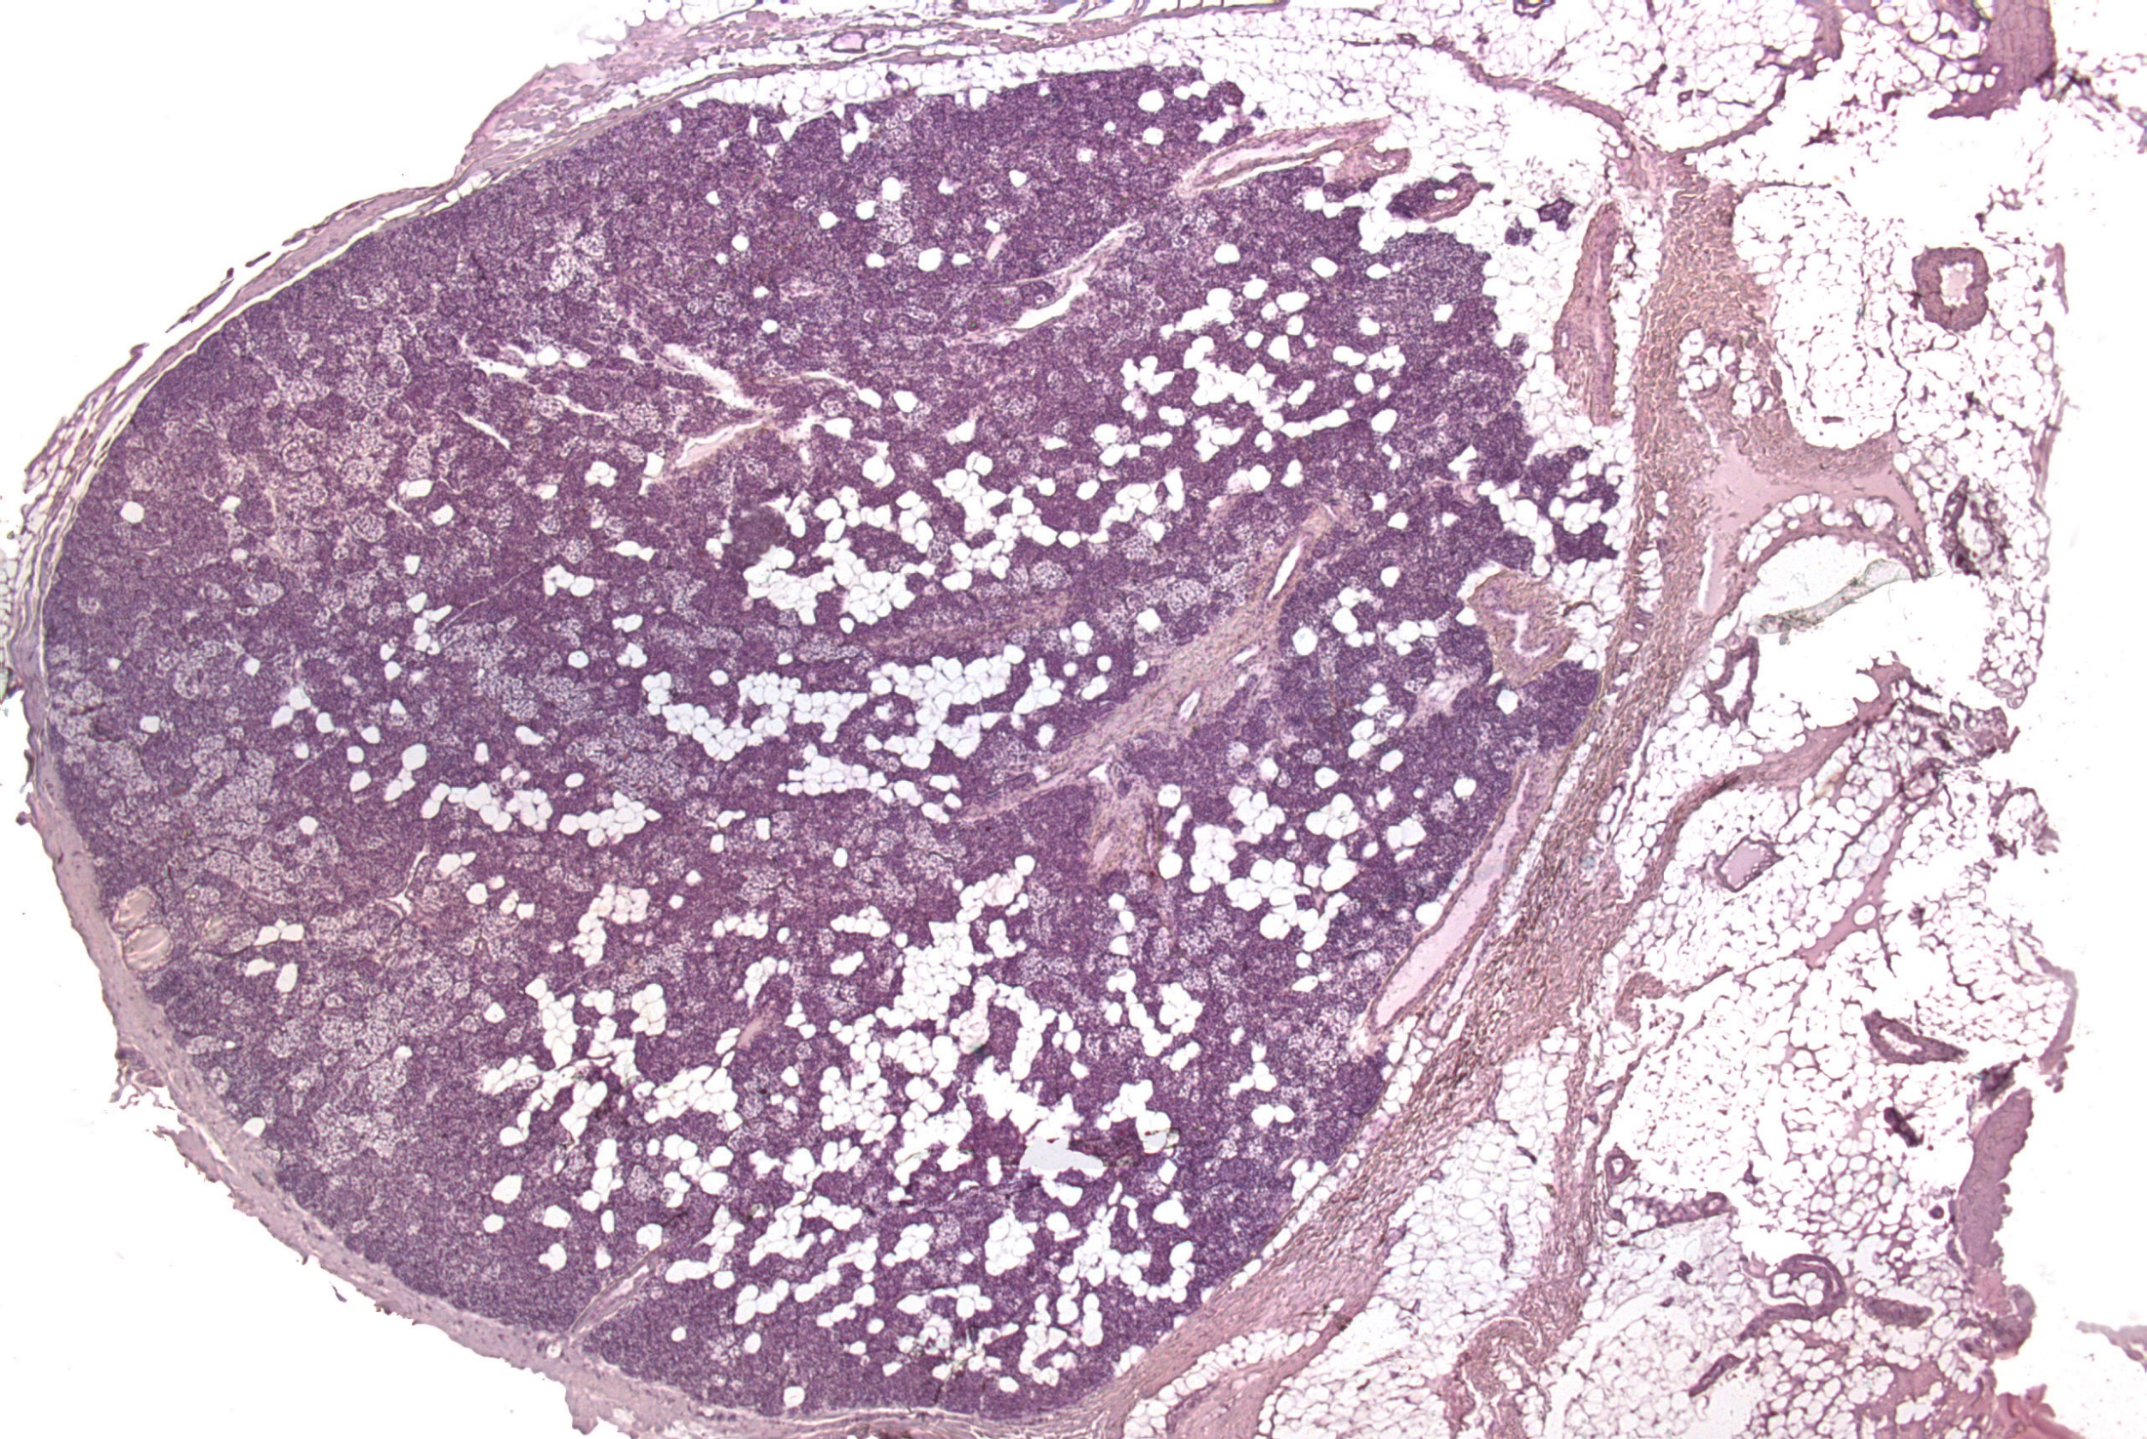
Parathyroid gland (gl. parathyreoidea)
1
3
2
4
5
Notes:
Příštítná žláza (glandula parathyroidea)
Barvení HE
vazivový obal
septa
hlavní buňky
oxyfilní buňky
adipocyty
Parathyroid gland (glandula parathyroidea)
HE staining
capsule
septs
chief cells
oxyphylic cells
adipocytes

Slide 12
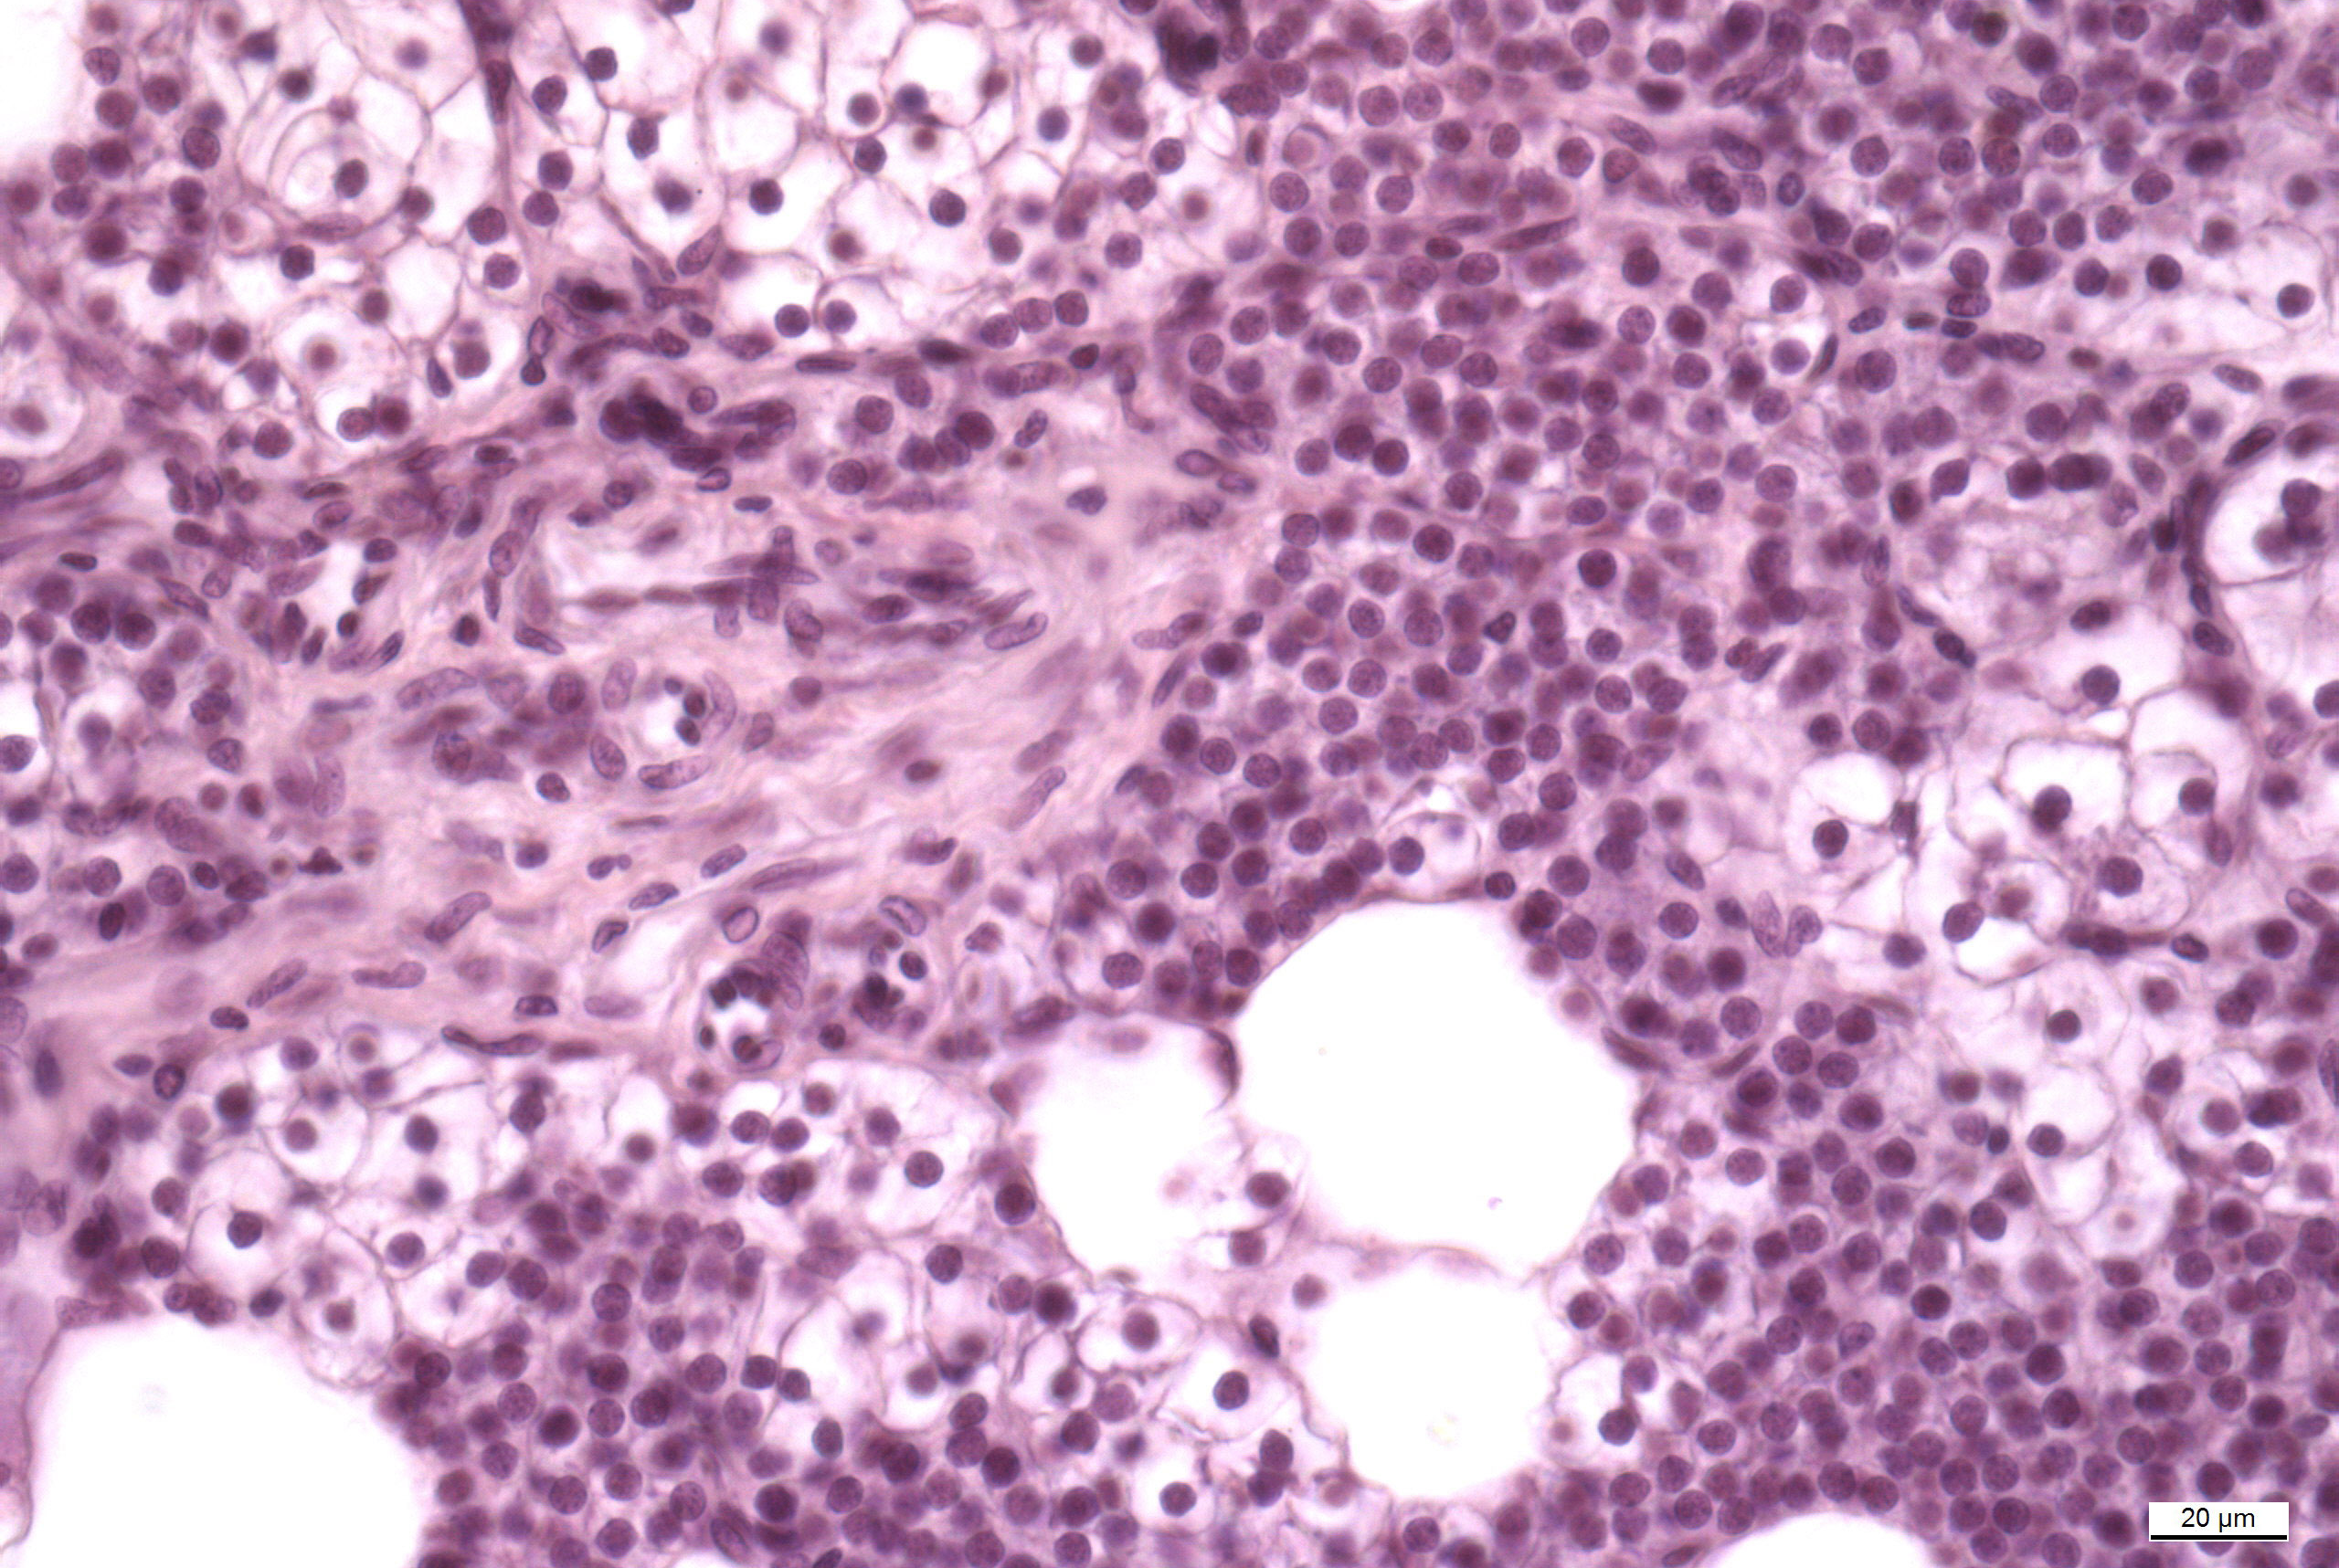
Parathyroid gland (gl. parathyreoidea)
2
1
3
Notes:
Příštítná žláza (glandula parathyroidea)
Barvení HE
hlavní buňky
oxyfilní buňky
adipocyty
Parathyroid gland (glandula parathyroidea)
HE staining
chief cells
oxyphylic cells
adipocytes

Slide 13
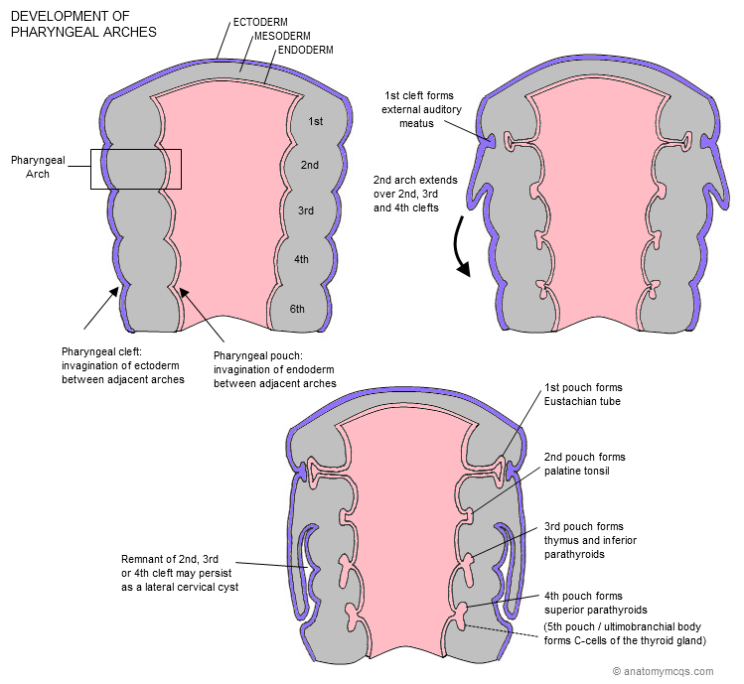
Embryonic development of parathyroid gland
glandulae parathyroideae superiores from endoderm of 4th pharyngeal pouch
glandulae parathyroideae inferiores from dorsal process of 3th pharyngeal pouch
together with thymus descend to lower poles of thyroid

Slide 14
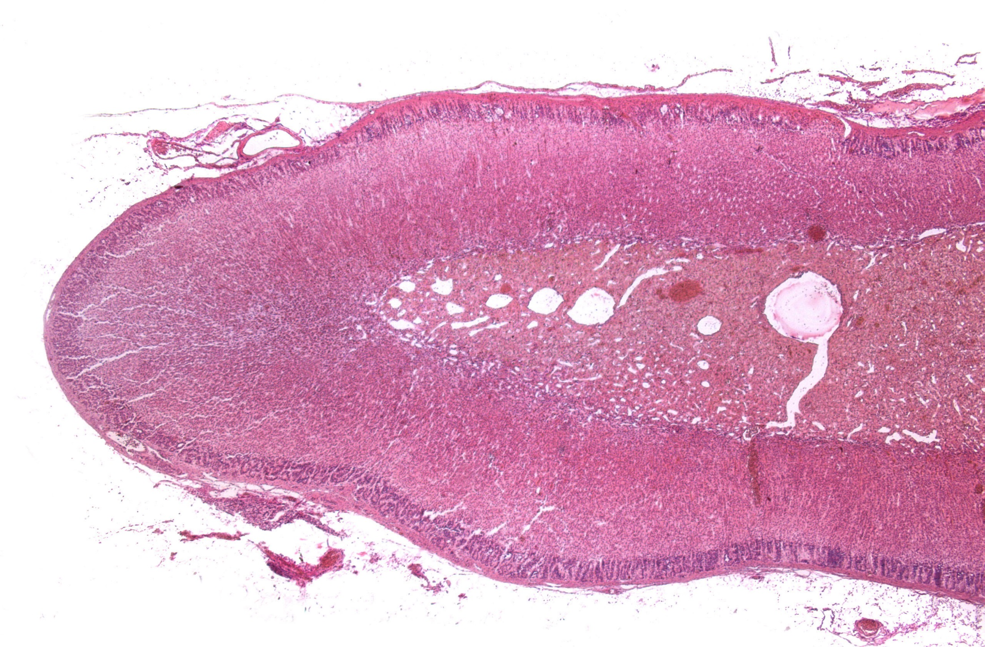
Suprarenal gland (gl. suprarenalis)
1
2
3
4
Notes:
Nadledvina (glandula surparenalis)
Barvení HE
vazivový obal
kůra
dřeň
dřeňové vény
Suprarenal gland (glandula surparenalis)
HE staining
capsule
cortex
medulla
medullary veins

Slide 15
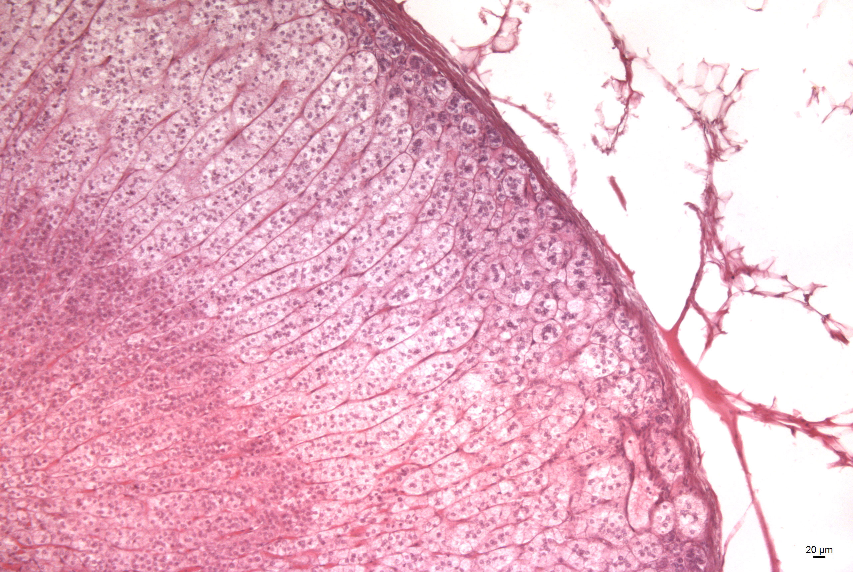
Suprarenal gland (gl. suprarenalis)
2
1
3
4
Notes:
Kůra nadledviny (glandula surparenalis, cortex)
Barvení HE
vazivový obal
zona glomerulosa
zona fasciculata
zona reticularis
Cortex of suprarenal gland (glandula surparenalis, cortex)
HE staining
capsule
zona glomerulosa
zona fasciculata
zona reticularis

Slide 16
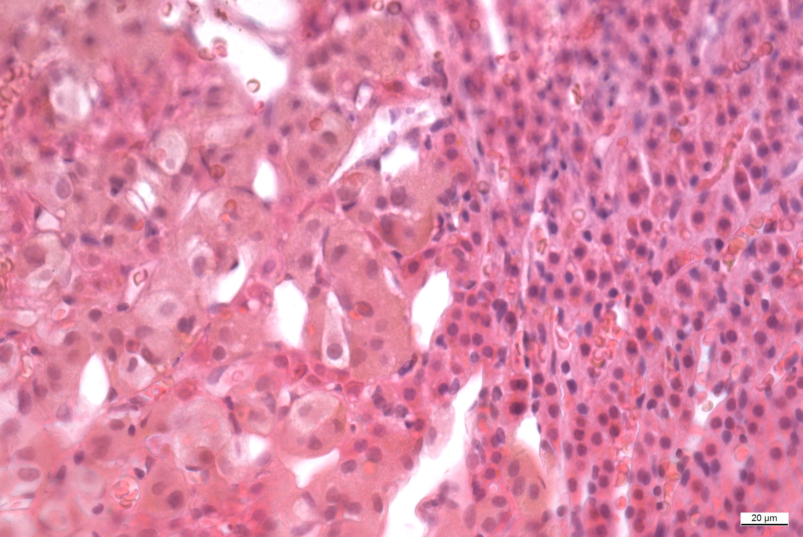
Suprarenal gland (gl. suprarenalis)
1
2
3
4
Notes:
Dřeň a část kůry nadledviny (glandula surparenalis)
Barvení HE
dřeň
zona reticularis kůry
chromaffiní buňky
kapiláry
Medulla nd part of cortex of suprarenal gland (glandula surparenalis)
HE staining
medulla
zona reticularis of cortex
chromaffine cells
capillaries

Slide 17
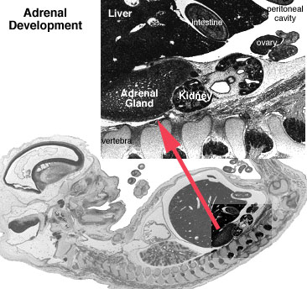
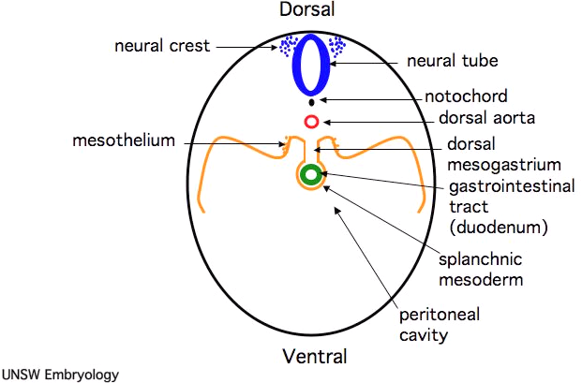
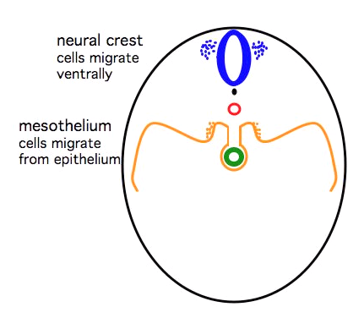
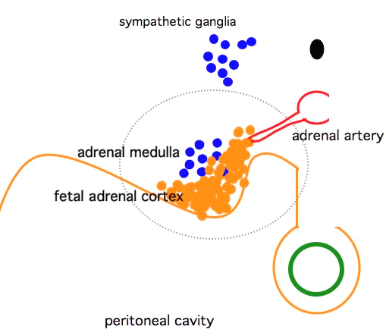
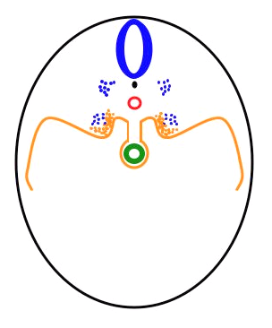
Embryonic development of suprarenal gland
Cortex
mesoderm
mesothelium, coelomic epithelium
primitive fetal cortex 5-6th week
fetoplacental unit
definitive cortex
zona reticularis fully differentiates within 3 years
Medulla
neural crest

Slide 18
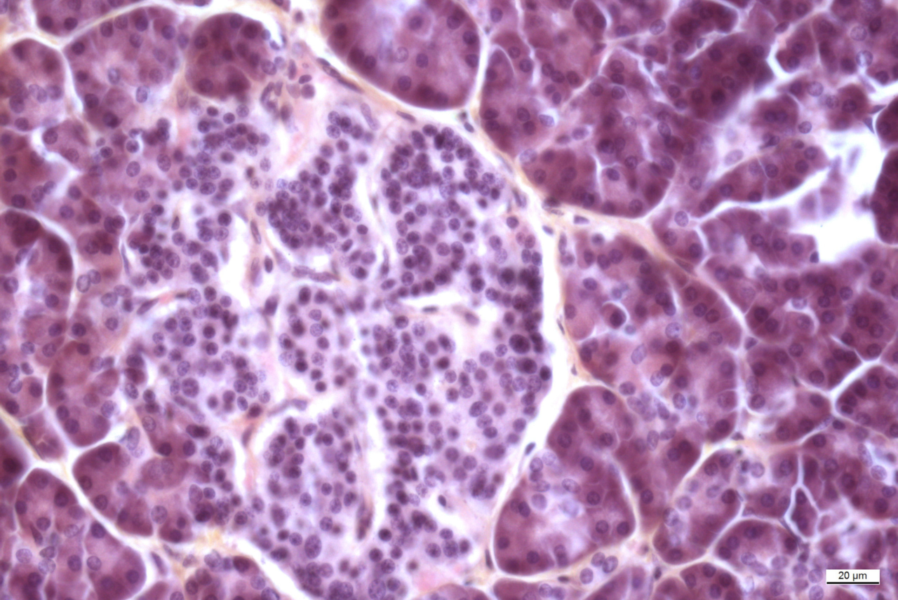
Langerhans islets
1
3
2
Notes:
Detail Langerhansova ostrůvku v pankreatickém parenchymu)
Barvení HE
vazivový obal
trámce žlázových buněk
kapiláry
Detail of Islet of Langerhans in pancreatic parenchyma
HE staining
c.t. capsule
trabecules of epithelial cells
capillaries

Slide 19
List of slides
52. Hypophysis cerebri
53. Epiphysis
54. Glandula thyreoidea
55. Glandula parathyroidea
56. Corpus suprarenale
23. Pancreas – islets of Langerhans

